Slide 1
语文 五年级 下册
语文园地
课课练

Slide 2
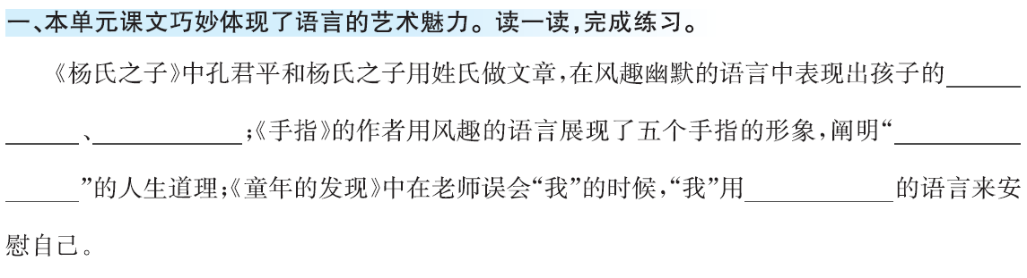
聪明
机智
思维敏捷
团结就是
力量
自我调侃

Slide 3
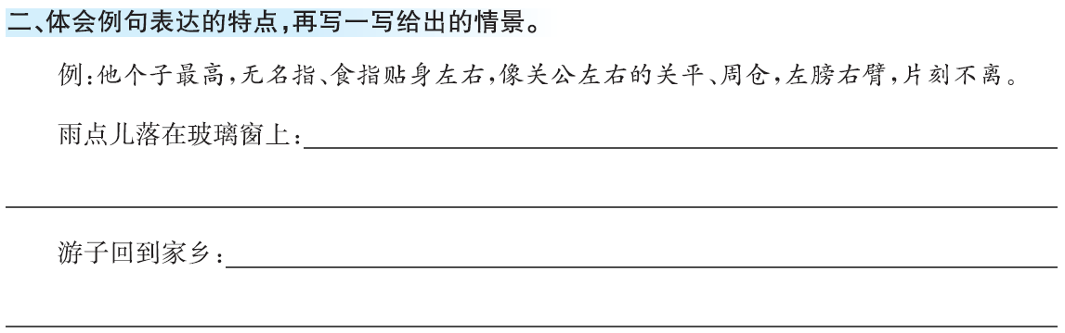
无数雨点儿落在玻璃窗上，如同颗颗珍珠从天而降，又在玻璃窗上悄然滚落，留下一道道水痕，那雨滴溅落的声音好似一支乐曲。
多年未归的游子回到家乡的心情是多么激动啊！他在家乡的小路上一路狂奔，就像一匹野马在草原上驰骋。

Slide 4
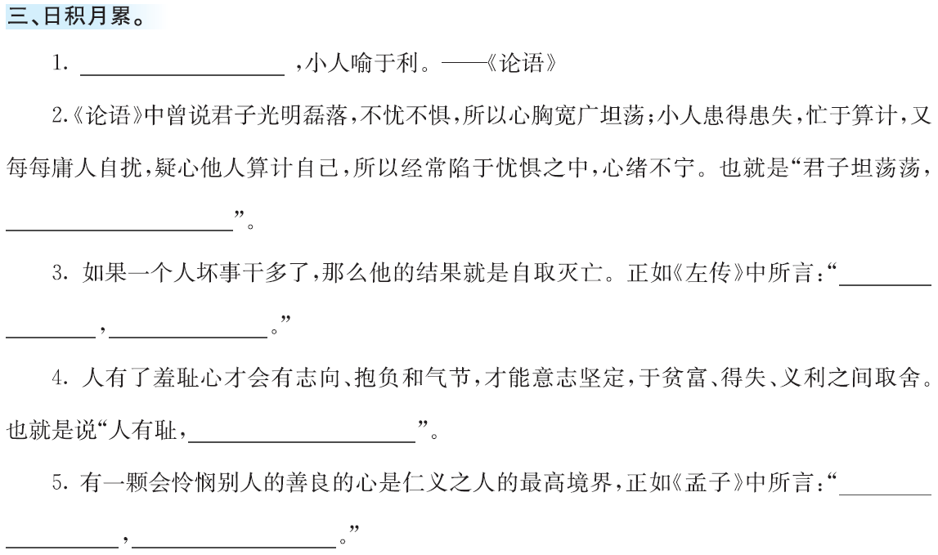
君子喻于义
小人长戚戚
多行
不义 必自毙
则能有所不为
恻隐
之心 仁之端也

Slide 5

时代天华祝你学习进步！

